Slide 1
Промышленная безопасность
Устройство и назначение трубопроводов пара и горячей воды
ФНП при использовании оборудования, работающего под избыточным давлением
Модуль охватывает нормативную базу, общие положения ФНП и устройство трубопроводов пара и горячей воды: состав, арматуру, КИПиА, опоры, дренаж, компенсаторы, заглушки, теплоизоляцию и опознавательную окраску.
01 / 14

Slide 2
Нормативная база
Федеральные нормы и правила
Приказ Ростехнадзора от 15.12.2020 № 536
Об утверждении федеральных норм и правил в области промышленной безопасности «Правила промышленной безопасности при использовании оборудования, работающего под избыточным давлением» (далее — ФНП).
02 / 14

Slide 3
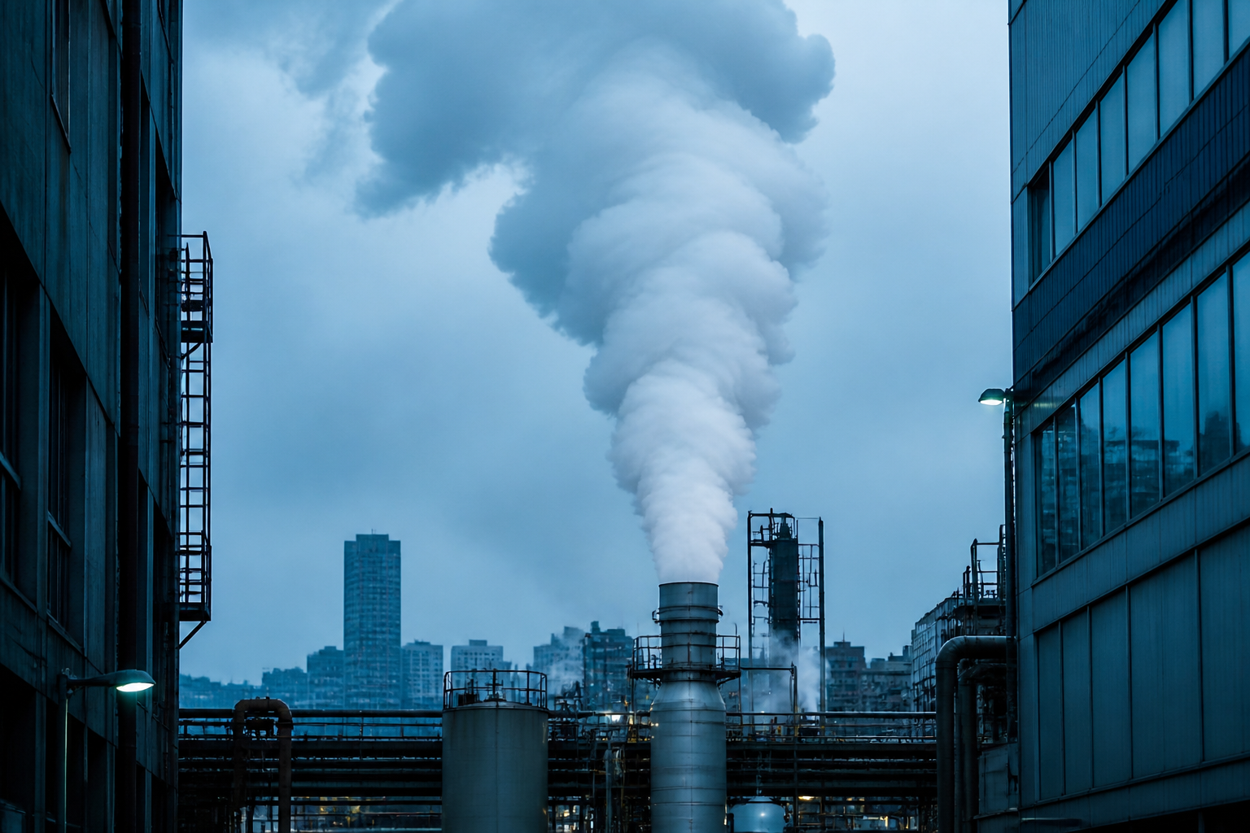
Общие положения
Назначение ФНП
Требования промышленной безопасности при эксплуатации оборудования под давлением
ФНП устанавливают требования промышленной безопасности при разработке, размещении, монтаже, наладке, эксплуатации, ремонте, реконструкции, техническом освидетельствовании и диагностировании оборудования, работающего под избыточным давлением.
03 / 14

Slide 4
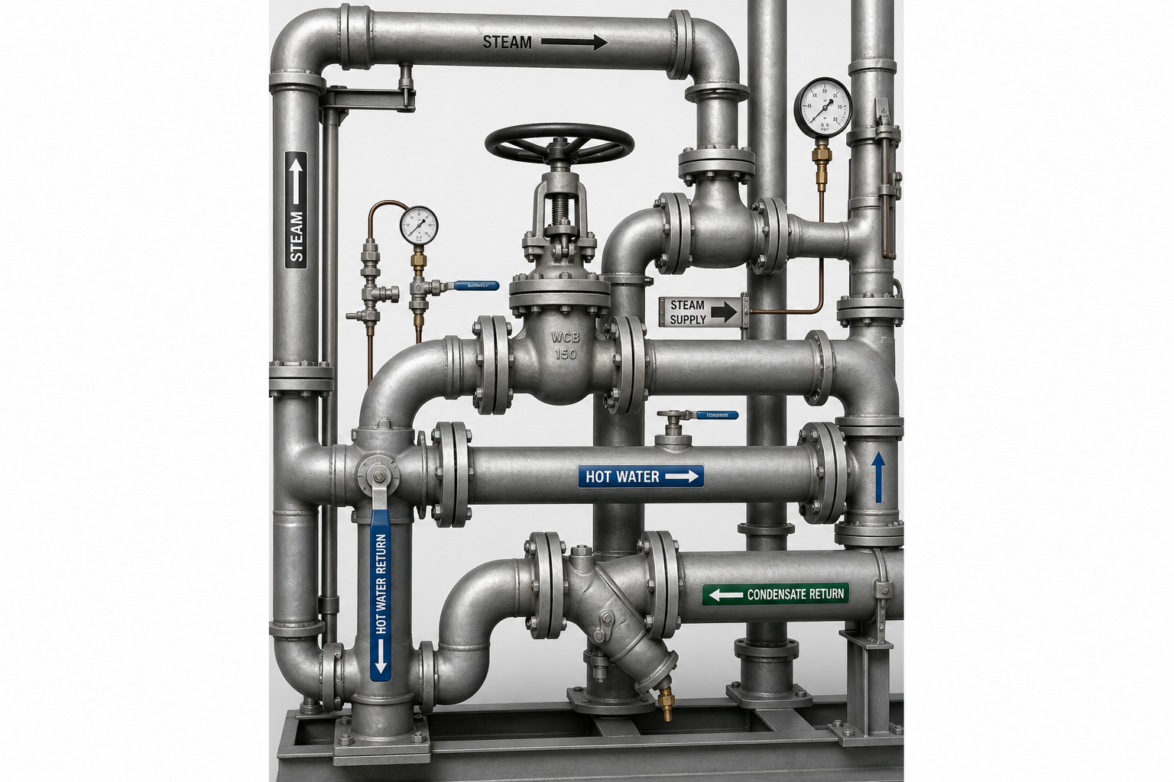
Общие положения
Область применения ФНП
Требования обязательны при следующих видах работ
Обязательные требования ФНП
01
а) Поддерживать ПС в работоспособном состоянии: соблюдать графики технических освидетельствований, технического обслуживания и планово-предупредительных ремонтов. Если срок службы истёк — необходимо заключение экспертизы промышленной безопасности о возможности его продления.
01
при разработке технологических процессов
02
при техническом перевооружении опасного производственного объекта (ОПО)
03
при размещении, монтаже и ремонте
… ещё 3
Эксплуатация ПС при наличии нарушений требований по установке — запрещена. Дефекты, выявленные при техническом обслуживании, устраняются до возобновления работы.
04 / 14

Slide 5
Общие положения
К какому оборудованию применяются ФНП
Оборудование, работающее под избыточным давлением
Объекты применения ФНП
01
а) Поддерживать ПС в работоспособном состоянии: соблюдать графики технических освидетельствований, технического обслуживания и планово-предупредительных ремонтов. Если срок службы истёк — необходимо заключение экспертизы промышленной безопасности о возможности его продления.
01
паровые и водогрейные котлы
02
сосуды, работающие под давлением
03
трубопроводы пара и горячей воды
… ещё 1
ФНП обязательны для всех стадий жизненного цикла оборудования под давлением.
05 / 14

Slide 6
Устройство трубопроводов
Конструкция трубопроводов пара и горячей воды
Назначение и общие требования к устройству
Трубопроводы пара и горячей воды предназначены для транспортировки теплоносителя от источника тепла к потребителям. Конструкция должна обеспечивать прочность, герметичность, компенсацию температурных деформаций и безопасную эксплуатацию.
06 / 14

Slide 7
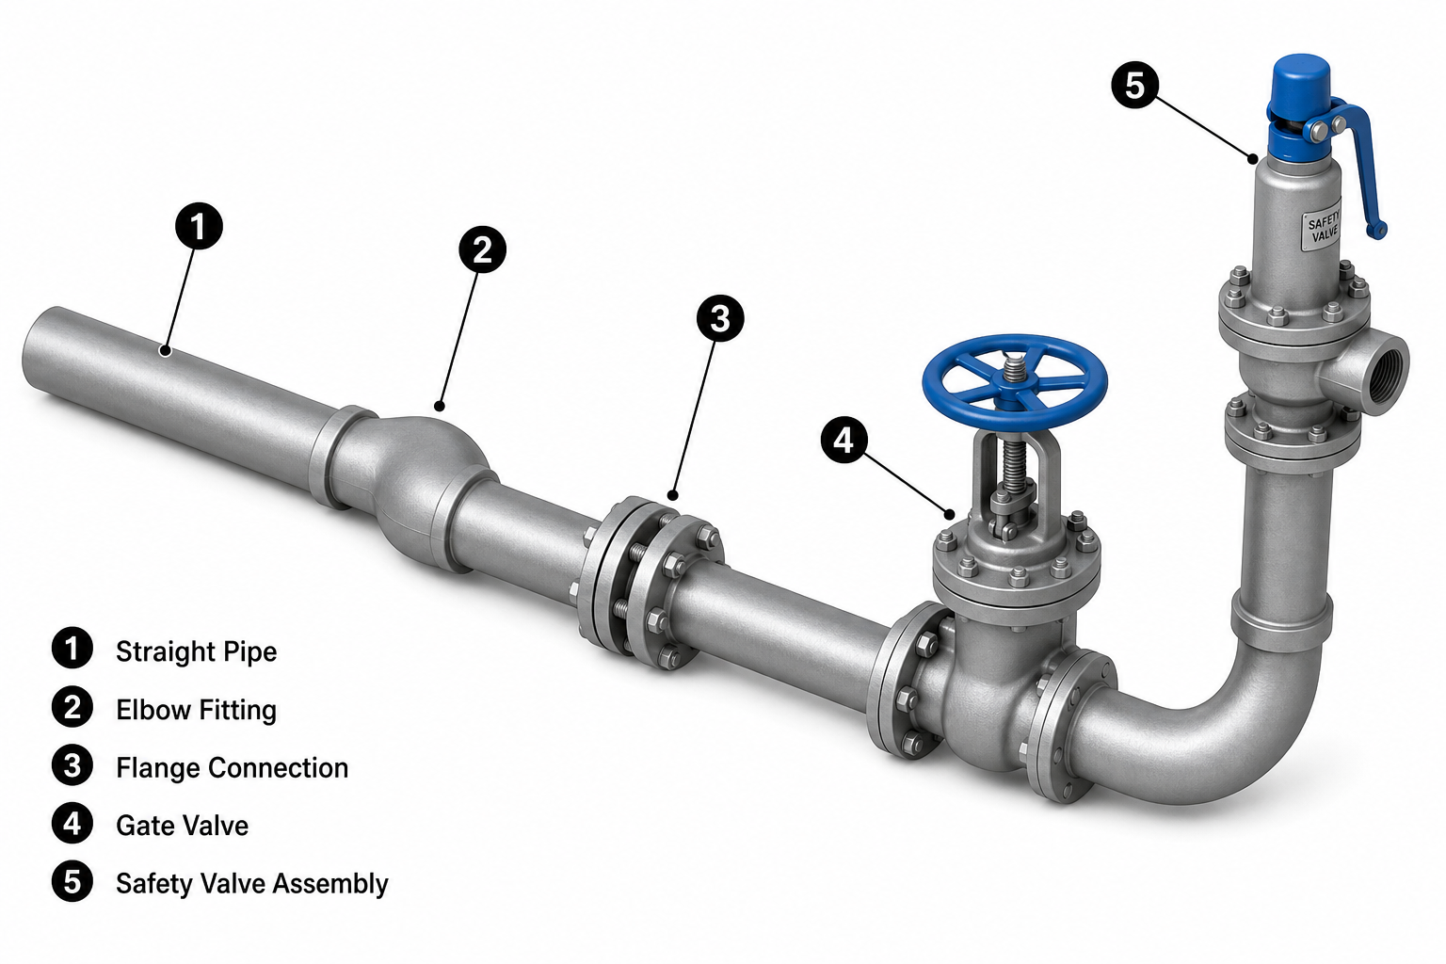
Устройство трубопроводов
Состав трубопровода (1/2)
Трубопровод состоит из основных элементов
Элементы трубопровода
01
а) Поддерживать ПС в работоспособном состоянии: соблюдать графики технических освидетельствований, технического обслуживания и планово-предупредительных ремонтов. Если срок службы истёк — необходимо заключение экспертизы промышленной безопасности о возможности его продления.
01
плотно соединённых между собой прямых участков труб
02
фасонных деталей — отводы, переходники, тройники
03
крепёжных элементов — фланцы, болты, шпильки
… ещё 1
Эксплуатация ПС при наличии нарушений требований по установке — запрещена. Дефекты, выявленные при техническом обслуживании, устраняются до возобновления работы.
07 / 14

Slide 8
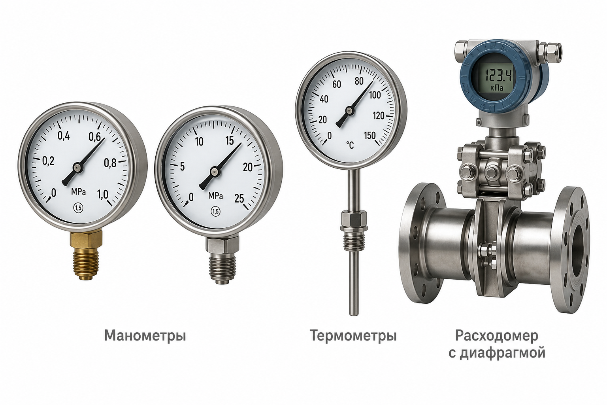
Устройство трубопроводов
Приборы КИПиА
Контрольно-измерительные приборы и автоматика
Приборы на трубопроводе
01
а) Поддерживать ПС в работоспособном состоянии: соблюдать графики технических освидетельствований, технического обслуживания и планово-предупредительных ремонтов. Если срок службы истёк — необходимо заключение экспертизы промышленной безопасности о возможности его продления.
01
манометры — контроль давления в трубопроводе
02
термометры — контроль температуры теплоносителя
03
расходомеры — учёт и контроль расхода среды
Приборы КИПиА обеспечивают контроль параметров и безопасную эксплуатацию.
08 / 14

Slide 9
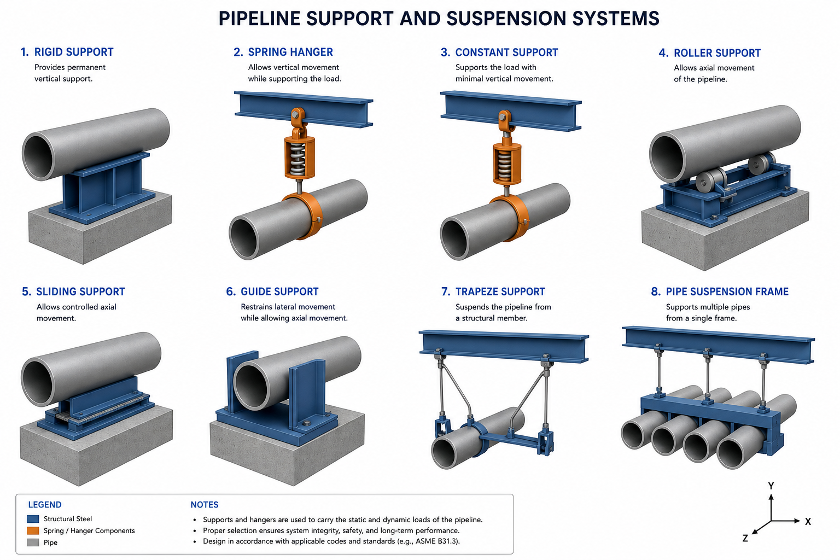
Устройство трубопроводов
Опорно-подвесная система
Крепление и поддержание трубопровода
Типы опор и подвесок
01
а) Поддерживать ПС в работоспособном состоянии: соблюдать графики технических освидетельствований, технического обслуживания и планово-предупредительных ремонтов. Если срок службы истёк — необходимо заключение экспертизы промышленной безопасности о возможности его продления.
01
неподвижные опоры — фиксируют положение трубопровода
02
подвижные опоры — допускают перемещение при температурных деформациях
03
скользящие, катковые и подвесные опоры
… ещё 1
Эксплуатация ПС при наличии нарушений требований по установке — запрещена. Дефекты, выявленные при техническом обслуживании, устраняются до возобновления работы.
09 / 14

Slide 10
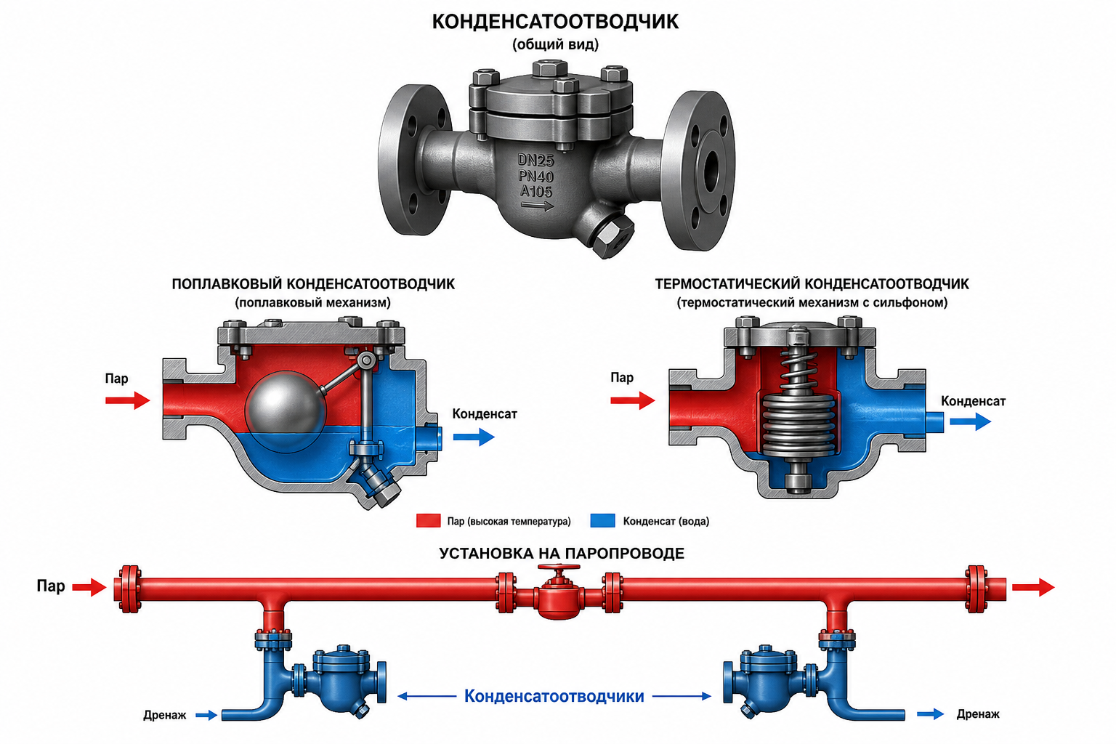
Устройство трубопроводов
Конденсатоотводчики, дренажи и патрубки
Устройства для отвода конденсата и воздуха
В нижних точках каждого отключаемого задвижками участка трубопровода должны предусматриваться спускные штуцера с запорной арматурой для опорожнения. В верхних точках устанавливаются воздушники. Нижние концевые точки паропроводов и изгибов снабжаются устройствами для продувки. Непрерывный отвод конденсата обязателен для паропроводов насыщенного пара и тупиковых участков паропроводов перегретого пара.
10 / 14

Slide 11
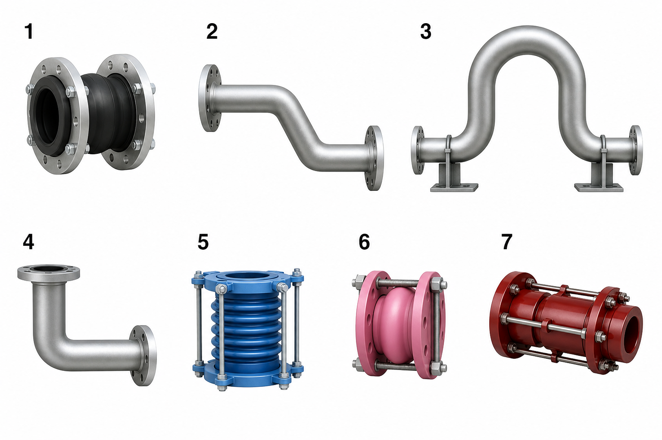
Устройство трубопроводов
Компенсаторы температурных деформаций
Для компенсации удлинения трубопровода при нагреве
Типы компенсаторов
При нагреве трубопровода на 100 °C удлинение стальной трубы составляет около 1,2 мм на 1 м длины.
01
а) Поддерживать ПС в работоспособном состоянии: соблюдать графики технических освидетельствований, технического обслуживания и планово-предупредительных ремонтов. Если срок службы истёк — необходимо заключение экспертизы промышленной безопасности о возможности его продления.
01
резиновые компенсаторы с фланцами
02
П-образные компенсаторы (Z-образные участки)
03
U-образные (омегаобразные) компенсаторы
… ещё 3
Эксплуатация ПС при наличии нарушений требований по установке — запрещена. Дефекты, выявленные при техническом обслуживании, устраняются до возобновления работы.
11 / 14

Slide 12
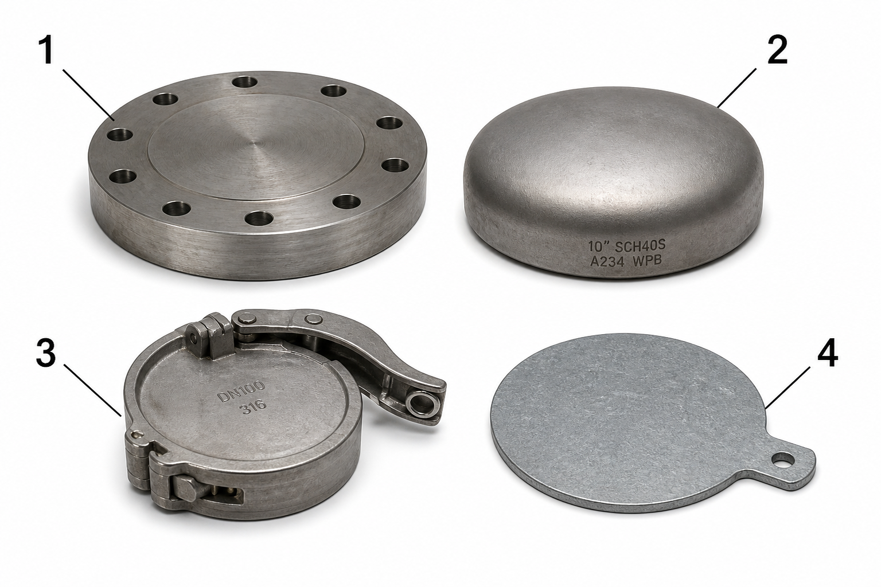
Устройство трубопроводов
Заглушки
Элементы для глухого запечатывания выходных отверстий
Заглушка — элемент трубопровода, предназначенный для глухого запечатывания его выходных отверстий; как правило используется при проведении пневмо- и гидроиспытаний. Типы: плоские сварные, фланцевые, эллиптические, сферические, быстросъёмные, межфланцевые.
12 / 14

Slide 13
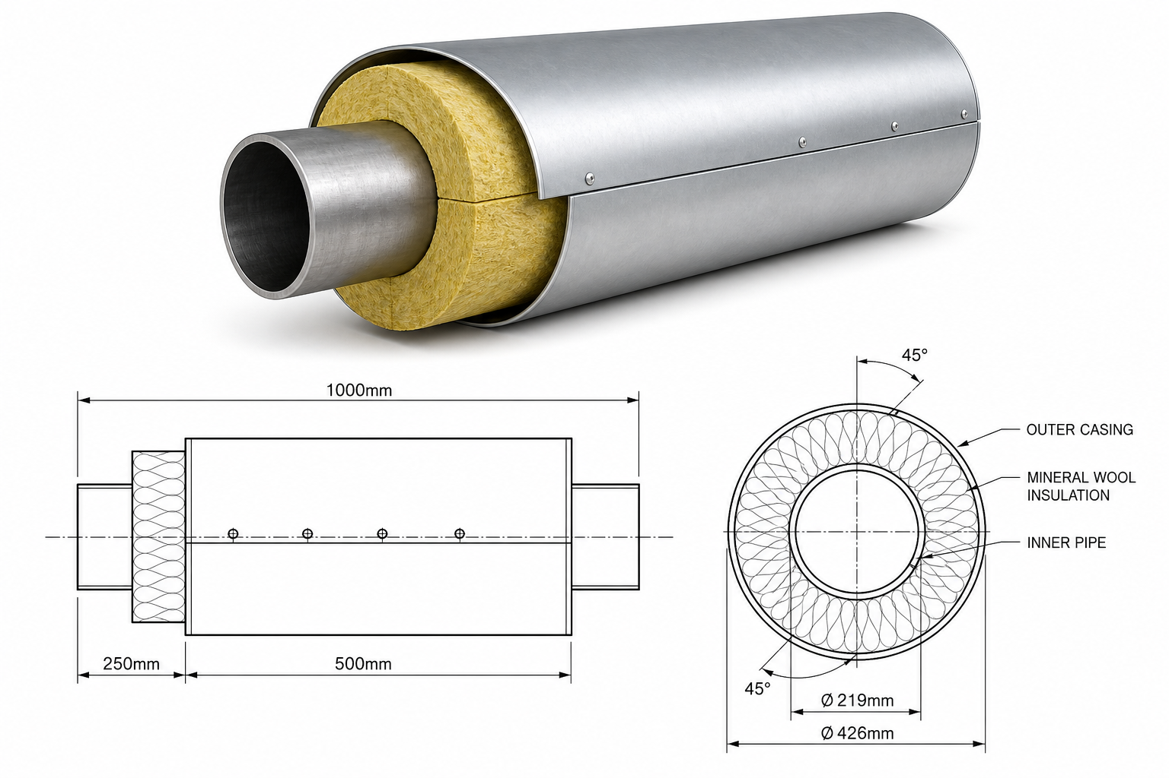
Устройство трубопроводов
Теплоизоляция
Защита от потерь тепла и ожогов
Теплоизоляция трубопроводов предназначена для снижения теплопотерь, предотвращения конденсации влаги на поверхности, защиты персонала от термических ожогов и обеспечения стабильности технологических параметров.
13 / 14

Slide 14
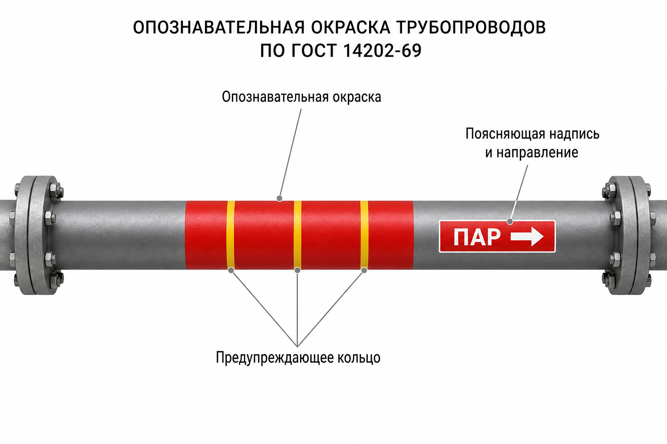
Устройство трубопроводов
Опознавательная окраска
Маркировка трубопроводов по ГОСТ 14202-69
Цветовая маркировка
01
а) Поддерживать ПС в работоспособном состоянии: соблюдать графики технических освидетельствований, технического обслуживания и планово-предупредительных ремонтов. Если срок службы истёк — необходимо заключение экспертизы промышленной безопасности о возможности его продления.
01
коммуникации делятся на 10 основных групп по транспортируемым веществам
02
зелёный цвет — 1 группа, транспортирует воду
03
красный цвет — 2 группа, транспортирует пар
… ещё 2
Количество предупреждающих колец зависит от давления и температуры среды.
14 / 14

